Slide 1
«Автоматизированная интегрированная система
«МКТ- Внутренний контроль качества»
Калиниченко Владимир Иванович
Генеральный директор ООО «Медицинские Компьютерные Технологии», д-р эконом. наук, профессор, академик Международной академии информатизации, академик Российской академии естествознания
Калиниченко Людмила Александровна
Заместитель генерального директора ООО «Медицинские Компьютерные Технологии», канд. эконом. наук
Мамонтов Александр Вадимович
Начальник отдела программирования ООО «Медицинские Компьютерные Технологии»
Кучма Татьяна Витальевна
Ведущий инженер-программист ООО «Медицинские Компьютерные Технологии»
http://www.medcomtech.ru, http://medmod.ru, https://mctqmac.ru

Slide 2
Внутренний контроль качества медицинской помощи
Миссия проекта
Оценка качества медицинской помощи путём всестороннего анализа лечебно-диагностического процесса с точки зрения постановки диагноза, взаимодействия врача и пациента, с использованием критериев оценки качества медицинской помощи.
Цель проекта
Комплексно решить вопросы оценки качества медицинской помощи, имея доступ к информации о пациенте, включая историю болезни с использованием стандартов медицинской помощи.
Установленная проблема
Оценка качества медицинской помощи является трудоёмким процессом оценки различных показателей, требует разработки системы поддержки процесса принятия решений медицинскими работниками на всех этапах её оказания и системы внутреннего контроля качества медицинской помощи.
Задачи проекта
Разработать методическое и алгоритмическое обеспечения для комплексного решения вопросов оценки качества медицинской помощи, включая использование критериев оценки качества медицинской помощи, обеспечить доступ к информации о пациенте, включая историю болезни с использованием стандартов медицинской помощи.
Создать действенные механизмы оценки качества медицинской помощи в виде автоматизированной системы поддержки процессов принятия решений на всех уровнях.
Актуальность рассматриваемой проблемы
Повышение качества медицинской помощи является не только самостоятельной целью, но и фактом экономической эффективности сферы здравоохранения.

Slide 3
Внутренний контроль качества медицинской помощи
Методы, используемые при реализации проекта
Изучение, отбор, анализ и систематизация нормативных правовых актов и материалов по проведению экспертиз.
Методы: расчётно-аналитический, системного и сравнительного анализа, группировки, математической статистики, экспертных оценок, экономико-математического моделирования, формализованного анализа информационных систем, реализующих проведение экспертиз, анализа функциональной полноты систем.
Практическая значимость проекта
Реализация проекта позволила сократить время и минимизировать врачебные ошибки при анализе электронных медицинских карт, акцентировать внимание врача на постановке диагноза, полноте выполнения лечебно-диагностического процесса, рисках развития заболевания, повысила качество и безопасность медицинской деятельности.
Инструменты проектного управления
Логико-структурная схема, дизайн мышление, обратное планирование, диаграммы Ганта, биллинг рабочего времени.
Новаторство предложенного решения
Разработка и внедрение автоматизированной системы клинико-экспертной работы медицинской организации, включающей трёхуровневую систему внутреннего контроля качества медицинской помощи (заведующий отделением, заместитель главного врача по клинико-экспертной работе, врачебная комиссия), с созданием на рабочем месте врача возможности обеспечения полноты лечебно-диагностического процесса с использованием критериев оценки качества медицинской помощи по группам заболеваний и по условиям оказания медицинской помощи в соответствие с приказом 203н и стандартов медицинской помощи.
Расчет ресурсов, затраченных при реализации проекта
Проект инициирован генеральным директором ООО «МедКомТех», реализован собственными силами без привлечения сторонних организаций и/или специалистов.
№ п/п | Наименование ресурса | Единицы измерения | Количество |  | Итого
 |  |  | Собственные | Привеченные
1 | Кадровые | Чел. | 6 | _ | 6
2. | Финансовые | Руб. | 1 600 000 | _ | 1 600 000
3. | Административные | Персонал из числа АУП | 2 | _ | 2

Slide 4
Внутренний контроль качества медицинской помощи
Практические инструменты, использованные при реализации проекта
Система управления базами данных (СУБД) MS SQL Server, свободная объектно-реляционная СУБД PostgreSQL, репликатор таблиц реляционных баз данных SymmetricDS, конфигуратор репликатора баз данных с СУБД MS SQL Server на СУБД Postgres Pro в рамках импортозамещения и с СУБД Postgres Pro на СУБД MS SQL Server, операционные системы Windows и Linux, языки программирования C++, C# и Java, средство моделирования BPWin/ER Win.

Slide 5
Внутренний контроль качества медицинской помощи
Результаты, полученные по итогам реализации проекта
Разработаны пакет формализованных документов (организационная основа проведения и повышения эффективности экспертиз) и методика организации скрининг-экспертизы оценки лечебно-диагностического процесса, являющиеся элементами системы управления качеством медицинской помощи.
Предложен и реализован алгоритм расчёта комплексной оценки лечебно-диагностического процесса по моделям медицинских услуг и стандартам медицинской помощи, позволяющий сопоставить фактические объёмы с нормативами и стандартами медицинской помощи для принятия необходимых управленческих решений.
Выявлены проблемные вопросы при выполнении лечебно-диагностического процесса, такие как неполнота инструментальных и лабораторных исследований в сравнении со стандартами медицинской помощи и критериями качества в соответствии с приказом 203н, не проведение или несвоевременное проведение инструментальных исследований, частичное неисполнение лекарственной терапии в соответствии с листом назначений.
Реализованы управленческие решения нацеленные на достижение нового, превосходящего прежний, уровень качества медицинской помощи.
Повышена производительность труда и стандартизация лечебно-диагностического процесса, снижено влияние «человеческого фактора» при принятии решений, повысился уровень соблюдения стандартов медицинской помощи.
Введение на рабочем месте врачей контроля качества по группам заболеваний и по условиям оказания медицинской помощи в соответствие с приказом 203н позволили повысить загрузку и рациональное использование диагностического оборудования.
Проведение экспертиз стало проходить в 3 раза быстрее, обработка данных, полученных во время экспертиз, происходит автоматически, а формирование отчётности примерно в 10 раз быстрее, причём стали доступны отчёты, формирование которых ранее в ручном варианте было очень затруднительно или невозможно. Работа экспертов в большей степени стала аналитической.

Slide 6
Поэтапное описание хода реализации проекта
№ |  | Дата |  | Месяц
 |  | начало | конец | 1 | 2 | 3 | 4 | 5 | 6 | 7 | 8 | 9 | 10 | 11 | 12 | 01 | 02 | 03 | 04 | 05 | 06
1 | Изучение, отбор, анализ и систематизация нормативных правовых актов и материалов | 01.01 | 31.01
2 | Планирование мероприятий, определение команды, распределение задач | 01.02 | 28.02
3 | Разработка ТЗ на программы для ЭВМ | 15.02 | 31.03
4 | Разработка программ для ЭВМ | 01.03 | 31.12
5 | Приёмо-сдаточные испытания | 01.06 | 15.01
6 | Опытная эксплуатация | 01.07 | 31.01
7 | Внесение изменений по результатам опытной эксплуатации | 01.02 | 15.02
8 | Получение Свидетельств Роспатента | 15.02 | 16.04
9 | Внедрение программ для ЭВМ | 01.02
10 | Промышленная эксплуатация | 01.03

Slide 7
Внутренний контроль качества медицинской помощи
Процессы мониторинга и контроля
Планирование
Вход в фазу/
начало проекта
Процессы инициации
Исполнение
Процессы закрытия
Выход из фазы/
окончание проекта
Рекомендации и перспективы дальнейшей реализации проекта
Основные положения, выводы и рекомендации ориентированы на широкое использование организационно-экономического, методического и алгоритмического обеспечения медицинскими организациями, органами управления здравоохранением, страховыми медицинскими организациями и фондами ОМС, разработчиками информационных систем для совершенствования управления качеством медицинской помощи, повышения эффективности работы сфер здравоохранения и ОМС.
Дальнейшая реализация проекта заключается в разработке протокола загрузки данных историй болезней из других медицинских информационных систем, не имеющих в своём составе аналогичных модулей или функций для полноценного автоматизированного проведения клинико-экспертной работы.
Потенциал тиражирования
Разработанные методики и алгоритмы оценки качества медицинской помощи апробированы, интегрированы в медицинскую информационную систему и используются в ряде медицинских организаций.
Методика оценки качества медицинской помощи на основе моделей медицинских услуг и стандартов медицинской помощи реализована в подсистеме «МКТ-Внутренний контроль качества» и используется в клинико-экспертной работе.
Тиражировать и масштабировать реализованный проект возможно на медицинские организации как в виде отдельной подсистемы «МКТ-Внутренний контроль качества», так и в составе медицинской информационной системы «МКТ-Медицинская организация».

Slide 8
«Автоматизированная интегрированная система
«МКТ- Внутренний контроль качества»
«Автоматизированная интегрированная система «МКТ- Внутренний контроль качества» включает следующие основные программы для ЭВМ:
Программа для ЭВМ «МКТ-Лечащий врач» предназначена для ведения историй болезни пациентов лечащим врачом клинического отделения стационара с возможностью проведения самоконтроля путём отображения в автоматическом режиме, связанных с критериями качества по группам заболеваний (состояний), в соответствии с приказом Министерства здравоохранения РФ от 10.05.2017 № 203н выполненных/невыполненных:
медицинских услуг из «Номенклатуры медицинских услуг» другими исполнителями в соответствии с листом назначений;
лекарственных препаратов, входящих в лист назначения и потреблённых пациентом.
Программа для ЭВМ «МКТ-Заведующий отделением» предназначена для ведения историй болезни пациентов с возможностью проведения контроля качества медицинской помощи первого уровня.
Программа для ЭВМ «МКТ-Экспертиза качества» предназначена для проведения второго и третьего уровней трёхуровневого внутреннего контроля качества медицинской помощи в стационаре, осуществляемой экспертным путем медицинскими работниками и врачебной комиссией медицинской организации c использованием критериев оценки качества медицинской помощи в соответствии с приказом Министерства здравоохранения РФ от 10.05.2017 № 203н.
Работа с программой предполагает отбор историй болезни для экспертизы (среди выписанных или находящихся на лечении пациентов) по одному или нескольким критериям. По выбранным историям болезни проводится экспертиза по одному или нескольким отделениям (в которых пребывал пациент). Обработанные карты с проставленной датой проведения экспертизы переходят в архив.

Slide 9
Программа для ЭВМ «МКТ-Лечащий врач»
Программа для ЭВМ обеспечивает выполнение следующих функций:
Просмотр сведений о лечении пациента в других отделениях стационара (если их было несколько в рамках истории болезни);
Ввод специфических сведений о беременности и родах (для отделений акушерско-гинекологического профиля);
Редактирование сведений о профиле койки пациента и его распределении в палату;
Ввод информации по первичному осмотру в рамках истории болезни (анамнез болезни, анамнез жизни, жалобы, локальный статус, объективные данные, план лечения, предварительный диагноз, эпидемиологический анамнез) на основе шаблонов, создаваемых пользователем;
Ввод сведений о дневниках, этапном и предоперационном эпикризах, эпикризах на вк на основе шаблонов, создаваемых пользователем;
Печать сведений по температурному листу;
Ввод сведений по клиническому диагнозу на основе шаблонов, создаваемых пользователем;
Использование стандартов медицинской помощи при ведении электронной истории болезни;
Копирование сведений о первичном осмотре, клиническом диагнозе, дневниках и эпикризах из предыдущих отделений и/или предыдущих историй болезни;
Ввод сведений о планируемой операций;
Ввод сведений о планируемой анестезии (для пользователя с медицинской специальностью «анестезиология и реаниматология»);
Печать карты анестезии;
Ввод информации по фактически выполненной операции;
Ввод сведений о ЛП, РМ ИМН, затраченных при операции (по конкретной услуге) и анестезии;
Формирование печатной формы протокола операций и «Журнала учета оперативных вмешательств…» (форма 008/у), согласно приказу МЗРФ от 05.08.2022 N530н на основе настраиваемых шаблонов;
Ввод сведений по листу учета гемотрансфузии;
Назначение лекарственных препаратов (лист назначений), в т.ч. «многокомпонентных» по заранее созданным шаблонам;
Выбор лекарственных препаратов для назначения пациенту, согласно стандартам оказания медицинской помощи (при наличии разработанных стандартов по клиническому диагнозу истории болезни);
Просмотр наличия остатков лекарственных препаратов на посту, у старшей медицинской сестры «своего» отделения и на аптечном складе медицинской организации при вводе назначения лекарственных препаратов;
Контроль факта выполнения медикаментозных назначений постовыми медицинскими сестрами;
Печать листов назначений;
Назначение лекарственных препаратов с указанием схемы лекарственной терапии по лечению COVID (для пациентов с диагнозами U07.1, U07.2);

Slide 10
Программа для ЭВМ «МКТ-Лечащий врач»
Программа для ЭВМ обеспечивает выполнение следующих функций:
Контроль факта выполнения медикаментозных назначений постовыми медицинскими сестрами;
Печать листов назначений;
Назначение лекарственных препаратов с указанием схемы лекарственной терапии по лечению COVID (для пациентов с диагнозами U07.1, U07.2);
Фиксация факта выдачи лекарственных препаратов и расходных материалов по назначениям, в т.ч. С указанием серийного номера (для медицинских изделий, имплантируемых в организм пациента при операциях);
Назначение лабораторных и инструментальных исследований с возможностью распечатки направлений;
Назначение консультаций специалистов;
Просмотр результатов инструментальных и лабораторных исследований, выполненных пациенту
Ввод сведений по листу учета онкозаболеваний;
Ввод сведений по направлениям и справкам;
Создание электронных листков нетрудоспособности (ЭЛН), а также больничных листов для печати на бланках строгой отчетности;
Формирование выписного эпикриза на основе шаблонов, создаваемых пользователем, или автоматически;
Формирование выписки из истории болезни на основе шаблонов, создаваемых пользователем, или автоматически;
Печать медицинской карты стационарного больного;
Печать статистической карты выбывшего из стационара;
Проведение оценки качества информации, содержащейся в истории болезни, на основе критериев, указанных в приказе МЗРФ от 10.05.2017 № 203н
Заполнение «Сигнального листа» (информации по группе крови, аллергии, перенесенным заболеваниям и непереносимости ЛП) по пациенту;
Просмотр по пациенту сведений о профвредности, флюоробследованиях и прививках (при наличии такой информации в амбулаторной карте);
Мониторинг длительности лечения для работающих пациентов (согласно приказу МЗ РФ от 23.11.2021 №1089н) и оповещение каждые 15 дней о том, что пациент должен быть предоставлен на ВК;
Настройка шаблонов для печати, которые позволяют пользователю задавать внешний вид печатной формы первичного осмотра, дневника, протокола операции, а также протокола операции (для журнала операций);

Slide 11
Программа для ЭВМ «МКТ-Лечащий врач»
Программа для ЭВМ обеспечивает формирование и печать отчетных форм:
Остатки товаров на складе;
Расход ЛП на пациента в отделении;
Ежедневный расход ЛП на пациента в отделении;
Журнал учета оперативных вмешательств;
Список операций.
Программа для ЭВМ «МКТ-Лечащий врач» обеспечивает возможность создания и подписания с помощью электронной цифровой подписи электронных медицинских документов.

Slide 12
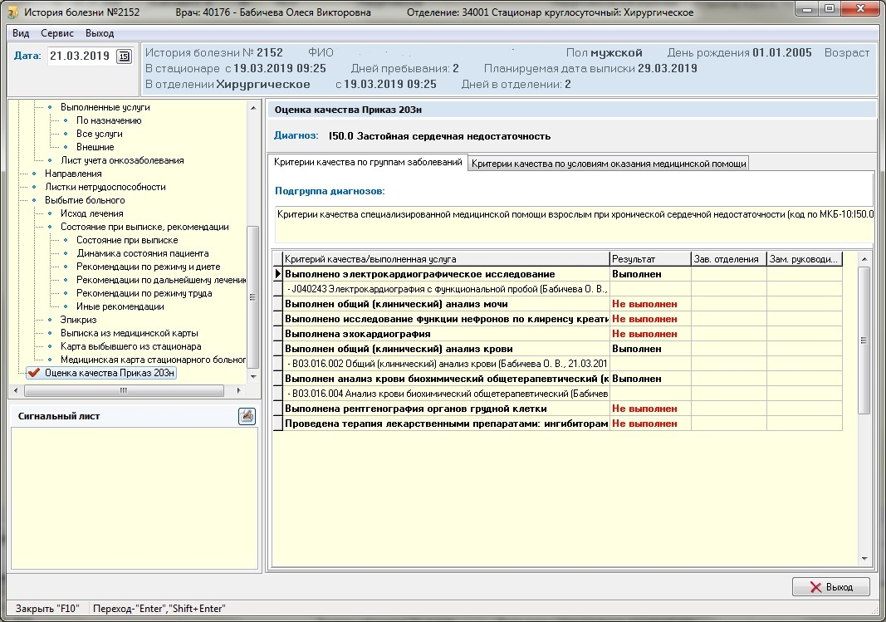
Самоконтроль на рабочем месте лечащего врача

Slide 13
Программа для ЭВМ «МКТ-Заведующий отделением»
Программа для ЭВМ обеспечивает выполнение следующих функций:
Просмотр основных сведений о пациенте
Просмотр сведений о лечении пациента в других отделениях стационара (если их было несколько в рамках истории болезни)
Ввод специфических сведений о беременности и родах (для отделений акушерско-гинекологического профиля)
Редактирование сведений о профиле койки пациента и его распределении в палату
Ввод информации по первичному осмотру в рамках истории болезни (анамнез болезни, анамнез жизни, жалобы, локальный статус, объективные данные, план лечения, предварительный диагноз, эпидемиологический анамнез) на основе шаблонов, создаваемых пользователем;
Ввод сведений о дневниках, этапном и предоперационном эпикризах, эпикризах на вк на основе шаблонов, создаваемых пользователем
Печать сведений по температурному листу
Ввод сведений по клиническому диагнозу на основе шаблонов, создаваемых пользователем
Использование стандартов медицинской помощи при ведении электронной истории болезни
Копирование сведений о первичном осмотре, клиническом диагнозе, дневниках и эпикризах из предыдущих отделений и/или предыдущих историй болезни
Ввод сведений о планируемой операций;
Ввод сведений о планируемой анестезии (для пользователя с медицинской специальностью «анестезиология и реаниматология»)
Печать карты анестезии
Ввод информации по фактически выполненной операции
Ввод сведений о ЛП, РМ ИМН, затраченных при операции (по конкретной услуге) и анестезии
Формирование печатной формы протокола операций и «Журнала учета оперативных вмешательств…» (форма 008/у), согласно приказу МЗРФ от 05.08.2022 № 530н на основе настраиваемых шаблонов;
Ввод сведений по листу учета гемотрансфузии;
Назначение лекарственных препаратов (лист назначений), в т.ч. «многокомпонентных» по заранее созданным шаблонам;
Выбор лекарственных препаратов для назначения пациенту, согласно стандартам оказания медицинской помощи (при наличии разработанных стандартов по клиническому диагнозу истории болезни);
Просмотр наличия остатков лекарственных препаратов на посту, у старшей медицинской сестры «своего» отделения и на аптечном складе медицинской организации при вводе назначения лекарственных препаратов;
Контроль факта выполнения медикаментозных назначений постовыми медицинскими сестрами;
Печать листов назначений;

Slide 14
Программа для ЭВМ «МКТ-Заведующий отделением»
Программа для ЭВМ обеспечивает выполнение следующих функций:
Назначение Лекарственных препаратов с указанием схемы лекарственной терапии по лечению COVID (для пациентов с диагнозами U07.1, U07.2);
Фиксация факта выдачи лекарственных препаратов и расходных материалов по назначениям, в т.ч. с указанием серийного номера (для медицинских изделий, имплантируемых в организм пациента при операциях);
Назначение лабораторных и инструментальных исследований с возможностью распечатки направлений;
Назначение консультаций специалистов;
Просмотр результатов инструментальных и лабораторных исследований, выполненных пациенту (при наличии программ для ЭВМ, предназначенных для автоматизации параклинических и лабораторных отделений);
Ввод сведений по листу учета онкозаболеваний;
Ввод сведений по направлениям и справкам;
Создание электронных листков нетрудоспособности, а также больничных листов для печати на бланках строгой отчетности;
Формирование выписного эпикриза на основе шаблонов, создаваемых пользователем, или автоматически;
Ввод сведений по листу учета гемотрансфузии;
Формирование выписки из истории болезни на основе шаблонов, создаваемых пользователем, или автоматически;
Печать медицинской карты стационарного больного;
Печать статистической карты выбывшего из стационара;
Проведение оценки качества информации, содержащейся в истории болезни, на основе критериев, указанных в приказе МЗРФ №203н от 10.05.2017.
Заполнение "Сигнального листа" (информации по группе крови, аллергии, перенесенным заболеваниям и непереносимости ЛП) по пациенту;
Просмотр по пациенту сведений о профвредности, флюоробследованиях и прививках (при наличии такой информации в амбулаторной карте);
Мониторинг длительности лечения для работающих пациентов (согласно приказу МЗ РФ от 23.11.2021 №1089н) и оповещение каждые 15 дней о том, что пациент должен быть предоставлен на ВК;
Настройка шаблонов для печати, которые позволяют пользователю задавать внешний вид печатной формы первичного осмотра, дневника, протокола операции, а также протокола операции (для журнала операций);
Просмотр списка пациентов отделения для распределения их по палатам;
Проведение оценки качества информации, содержащейся в истории болезни, на основе критериев, указанных в приказе МЗРФ №203н от 10.05.2017, для любых историй болезни (находящиеся на лечении, выписанные).

Slide 15
Программа для ЭВМ «МКТ-Заведующий отделением»
Программа для ЭВМ обеспечивает формирование и печать отчетных форм:
Листок ежедневного учета движения больных и коечного фонда Форма №007/у-02;
Сводная ведомость учета движения больных и коечного фонда Форма №016/у-02;
Список больных по палатам;
Список больных поступивших из приемного покоя, переведенных из других отделений и переведенных в другие отделения;
Список выписанных больных;
Список умерших;
Список медицинских карт не переданных медицинскому статистику;
Ведомость учета движения больных и коечного фонда по дням;
Ведомость учета движения лиц по уходу;
Отчет о приходе и расходе аптекарских запасов в денежном выражении;
Журнал учета медикаментов;
Карточка количественно-суммового учета материальных ценностей;
Список лекарственных средств, поступивших на склад от поставщиков;
Отчет о приходе и расходе лекарственных средств по видам закупок в разрезе видов оплаты;
Дефектура на основе израсходованных лекарственных препаратов;
Журнал учета операций, связанных с обращением лекарственных средств;
Отчет о движении лекарственных средств, подлежащих предметно-количественному учету;
Характеристика экспертиз качества медицинской помощи;
Результат экспертиз качества медицинской помощи в разрезе диагнозов;
Сведения о проведенных экспертизах качества медицинской помощи в разрезе диагнозов и в разрезе отделений;
Структура выявленных дефектов;
Список врачей, допустивших дефекты;
Характеристика экспертиз временной нетрудоспособности;
Анализ нагрузки на подразделения.
Журнал учета оперативных вмешательств;
Список операций.
Программа для ЭВМ «МКТ-Заведующий отделением» обеспечивает возможность создания и подписания с помощью электронной цифровой подписи электронных медицинских документов.

Slide 16
Программа для ЭВМ «МКТ-Экспертиза качества»
Программа для ЭВМ обеспечивает выполнение следующих функций:
Настройка списков диагнозов по МКБ: а) характерных для мужчин; б) характерных для женщин;
Просмотр основных сведений по истории болезни в части информации;
Добавление для мониторинга как отдельной, так и нескольких историй болезни по критериям, которые выбирает пользователь;
Ввод данных по экспертизе согласно по приказу МЗ РФ от 10.05.2017 № 203н;
Автоматический перенос в архив историй болезни, по которым проведена экспертиза;
Проведение экспертизы историй болезни, согласно приказу МЗ РФ от 10.05.2017 № 203н;
Печать по результатам проведения экспертиз формы «Карта экспертной оценки качества медицинской помощи».
Программа для ЭВМ обеспечивает формирование и печать отчетных форм:
Результат экспертиз качества медицинской помощи в разрезе диагнозов;
Сведения о проведенных экспертизах качества медицинской помощи в разрезе диагнозов;
Сведения о проведенных экспертизах качества медицинской помощи в разрезе отделений;
Сведения о проведенных экспертизах качества медицинской помощи по врачам;
Структура выявленных дефектов в разрезе отделений;
Список врачей, допустивших дефекты;
Список историй болезни в разрезе дефектов;
Отчет о проведенных экспертизах качества медицинской помощи по приказу МЗ РФ от 10.05.2017 № 203н по критериям качества;
Отчет о проведенных экспертизах качества медицинской помощи по приказу МЗ РФ от 10.05.2017 № 203н по диагнозам;
Сведения о выполнении критерий качества медицинской помощи по приказу МЗ РФ от 10.05.2017 № 203н (по врачам).

Slide 17
Скрининг-экспертиза лечебно-диагностического процесса
Модели
Стандарты
Схемы лечения
Задание коэффициентов значимости
«Скрининг-экспертиза»
Электронная
медицинская
карта
Определение коэффициента комплексной оценки
ОК!
= 1
< 1
Проблемный
лист
Коэффициент комплексной оценки технологии лечебно-диагностического процесса, рассчитывается как сумма коэффициентов, характеризующих локальные оценки объёма выполненных лабораторных, инструментальных методов исследований и консультаций, лечебных и диагностических манипуляций и процедур, выполнения «лекарственного стандарта» с учетом объема и процента их применяемости.

Slide 18
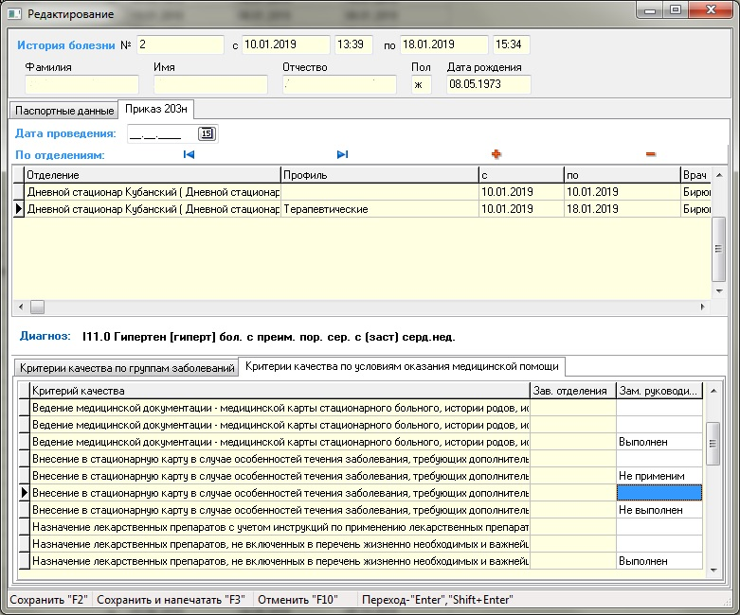
Внутренний контроль на рабочих местах врачей

Slide 19
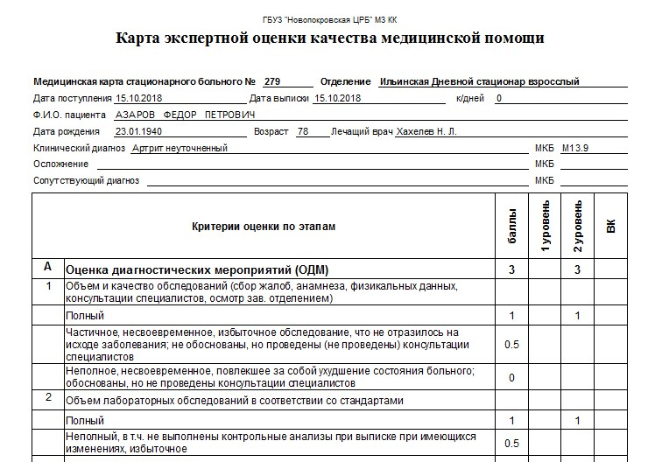
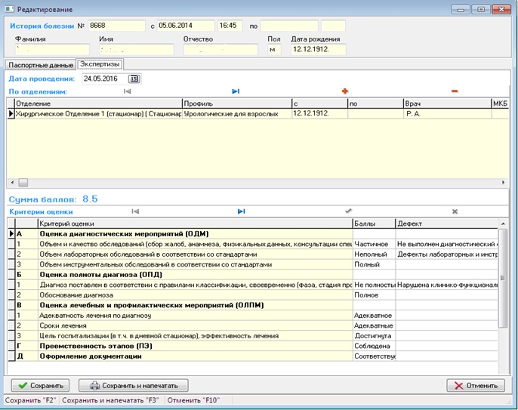
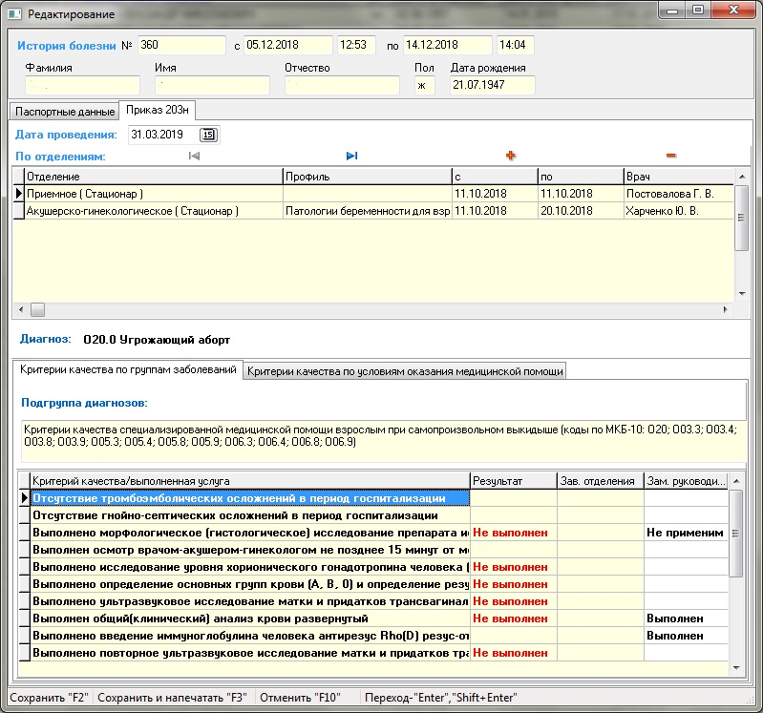
Карта экспертной оценки качества медицинской помощи

Slide 20
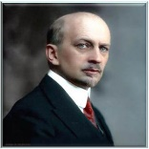
http://www.mirq.ru/medal-ilina/medalisty.php
Верим и знаем: придет час, и Россия восстанет из распада и унижения и начнет эпоху нового расцвета и нового величия.
Но возродится она и расцветет лишь после того, как русские люди поймут, что спасение надо искать в качестве!..
И. А. ИЛЬИН
«Русский колокол» 1928 г., № 4, стр. 3-7
Решением Правления Всероссийской организации качества (ВОК)
(Протокол № 2 от 30 октября 2020 года)
в номинации
«За выдающиеся научные достижения в области качества» Калиниченко Владимиру Ивановичу присуждена высшая награда ВОК − медаль имени И.А. Ильина

